Slide 1
Krisenintervention für Menschen mit Migrationshintergrund und/oder Fluchterfahrung Suizid- und Gewaltprävention in psychosozialen Krisen
Dr. Claudius Stein
Kriseninterventionszentrum Wien

Slide 2
„Niemand setzt seine Kinder in ein Boot, wenn es auf dem Wasser nicht sicherer ist als auf dem Land.“
(Warsan Shire)

Slide 3
Miriam Kahn (2019) „unser meeresboden“ Zwischen 2014 und 2022 sind 24.650 Flüchtende im Mittelmeer ertrunken (Statista.com)

Slide 4
Krisenintervention für Menschen mit Migrationshintergrund und/oder Fluchterfahrung Suizid- und Gewaltprävention in psychosozialen Krisen
Dr. Claudius Stein
Kriseninterventionszentrum Wien
Finanziert von „Gemeinsame Gesundheitsziele - eine Kooperation von Pharmawirtschaft und Sozialversicherung“

Slide 5
Krisenintervention für Menschen mit Migrationshintergrund und/oder Fluchterfahrung
Soziodemographische Daten
Krisen von Menschen mit Migrationshintergrund und von geflüchteten Menschen
Suizidalität bei Menschen mit Migrationshintergrund und bei geflüchteten Menschen
Besonderheiten der Krisenintervention für die Zielgruppe
Ziele und Ergebnisse des Projektes

Slide 6
Bevölkerung mit Migrationshintergrund in Österreich (2021)
Gesamt in Österreich ca. 2,24 Mio. Menschen
25,4 % der Gesamtbevölkerung
davon
Ca. 1,635 Mio. Zuwanderer erster Generation (im Ausland geboren)
Ca. 605.000 Zuwanderer zweiter Generation (mindestens ein Elternteil im Ausland geboren)

Slide 7
Menschen auf der Flucht
Asylanträge Europa
2015 1.321.050 Menschen
2017 728.500 Menschen
2020 472.000 Menschen
2021 762.000 Menschen
2022 406.000 Menschen (1.Hj.)
Asylanträge Österreich
2015 88.340
2016 42.285
2020 14.720
2021 39.930
2022 41.909 (1.Hj.)
davon 2021
21% aus Afghanistan 39% aus Syrien

Slide 8
Weltweit waren 2022 mehr als 100 Mio. Menschen auf der Flucht (UNHCR)
Flüchtlingslager Kutupalong in Bangladesh

Slide 9
Krisen von Menschen mit Migrationshintergrund
Materielle Not, Arbeitslosigkeit und prekäre Lebensverhältnisse finden sich bei Menschen mit Migrationshintergrund und besonders bei Menschen mit Fluchterfahrung deutlich häufiger als in der übrigen Bevölkerung

Slide 10
Phasen des Migrationsprozesses und Krise (Sluzki, 2001, Schouler-Ocak, 2006)
Vorbereitungsphase
Migrationsakt – „Heimweh“ als Verlustkrise
Phase der Überkompensation
Phase der Dekompensation – „Bilanzierungskrise im mittleren Lebensalter“
Phase des generationsübergreifenden Anpassungsprozesses – neues Identitätsgefühl

Slide 11
Krisen von geflüchteten Menschen
Besonderes Risiko bei seelischer Traumatisierung (zwischen 5 und 30% der geflüchteten Menschen leiden an einer PTBS). Im Projekt war bei fast der Hälfte der betreuten Personen (gesamt 726 KlientInnen) eine Traumatisierung in der Vorgeschichte erhebbar, 34% waren akut traumatisiert.
Krisenauslöser (u.A.):
Verlustkrise durch Migration
Sorge um zurückgebliebene Angehörige, fehlender Kontakt zu Angehörigen im Heimatland – Trennungsschuld, Verlust Angehöriger
Asylverfahren - lange Dauer (subjektives Gefühl der Unsicherheit) - drohende Ablehnung des Asylantrages - drohende Abschiebung
Gewalterfahrung im Aufnahmeland (Belastungen in großen Gemeinschaftsunterkünften)

Slide 12
Suizidalität bei Migrant*innen und Menschen auf der Flucht
Suizidrate von Migrant*innen, die schon länger in Deutschland leben, eher niedriger als bei Personen, die in Deutschland geboren sind (Löhr, Schmidtke, Wohner und Sell, 2006; Kohls, 2011)
Aber:
Häufigkeit von Suizidversuchen unter Migrant*innen, insbesondere unter türkischen jungen Frauen, übersteigt die der deutschen Frauen (Schouler-Ocak, 2006)
Geflüchtete Menschen weisen eine beträchtliche Zahl an Risikofaktoren für Suizid auf (Wedler, 2016, Positionspapier zur Flüchtlingsversorgung der österreichischen Gesellschaft für Psychiatrie, Psychotherapie und Psychosomatik, 2018 und 2019)
Deutliche Hinweise, dass es in Deutschland und Österreich zu vermehrten Suizidversuchen und Suiziden bei Flüchtlingen kommt (besonders bei abgelehntem Asylantrag und drohender Abschiebung)
Notes:
Was die Suizidgefährdung betrifft so ergibt sich kein einheitliches Bild. Die Situation von geflüchteten Menschen ist diesbezüglich jedenfalls anders einzuschätzen als die von Menschen mit Migrationshintergrund im Allgemeinen, die schon länger Im Aufnahmeland sind. Deutsche Untersuchungen legen nahe, dass die Suizidrate von Migranten eher unter der deutscher Personen liegt (Löhr, Schmidtke, Wohner und Sell, 2006). Bekannt ist allerdings die Suizidproblematik junger Türkinnen in Deutschland (vermutlich ebenso in Österreich), die Konflikte auf Grund der traditionellen Frauenrolle ihrer Herkunftsländer haben. Die Häufigkeit von Suizidversuchen unter Migrantinnen, insbesondere bei Türkinnen, übersteigt die der deutschen Frauen (Schouler-Ocak, 2006). Familienstreitigkeiten, insbesondere Normenkonflikte zwischen erster und zweiter Generation stellen überhaupt bedeutsame Faktor für das Auftreten von Suizidalität dar (Küchenhoff, 2013). Mit dieser Thematik wurden wir im Kriseninterventionszentrum bereits wiederholt konfrontiert. Ebenso ist zu beachten, dass bei Menschen aus eher sozialorientierten Gesellschaften ausgeprägte Schamgefühle die Entstehung suizidaler Entwicklungen begünstigen.

Slide 13
Suizidalität bei Migrant*innen und Menschen auf der Flucht
Personen, die von Abschiebung bedroht sind, werden zu 20% suizidal (Küchenhoff, 2013)
Niederlande: Suizidhäufigkeit männlicher Flüchtlinge um zwei Drittel höher als in der niederländischen Bevölkerung (Goosen, 2011)
Berliner Verein Antirassistische Initiative 28. Bericht zur Gewalt gegen Geflüchtete und zu Suiziden und Suizidversuchen 2016–2020: 159 Suizide unter Flüchtlingen, darunter auch einige Fälle in Abschiebehaft. Bei Suizidversuchen hat der Verein Kenntnis von 2596 Fällen bei einer vermutlich hohen Dunkelziffer.
Notes:
In einem Übersichtsartikel von Küchenhoff (2013) wird das Suizidrisiko bei Migrant/innen inzwischen als deutlich erhöht angegeben. Auch er meint, dass die von Abschiebung in ihre Heimatländer bedrohten Menschen zu 20% suizidal seien. In einer niederländischen Studie (Goosen et al., 2011) war die Suizidhäufigkeit männlicher Flüchtlinge um zwei Drittel höher als in der niederländischen Bevölkerung. Man kann davon ausgehen, dass die Situation in Österreich ähnlich ist. Ungeachtet der nicht eindeutigen Zahlen bei den Suizidraten erscheinen suizidpräventive Maßnahmen unerlässlich. Es ist davon auszugehen, dass das Suizidproblem wie auch andere Folgen psychischer Traumatisierung nicht in der allerersten Zeit nach der Ankunft auftreten, sondern erst dann, wenn sich herausstellt, dass Hoffnungen und Erwartungen nicht erfüllt werden, und die Integration in die neue Gesellschaft nicht gelingt (Wedler, 2016). Man sollte natürlich nicht übersehen, dass suizidale Äußerungen gelegentlich auch instrumentalisiert werden können, um bestimmte Dinge zu erreichen. Diesbezüglich ist eine genaue Exploration wichtig.

Slide 14
Klient*innen mit Suizidgefährdung, die im Projekt betreut wurden
Bei 266 der betreuten Personen im Projekt (36,7%) war eine deutliche Suizidgefährdung erhoben worden (im Vergleich mehr als bei der Gesamtzahl der Klient*innen des KIZ mit ca. 28%).
Klient*innen im Asylverfahren
Gesamt 143 Klient*innen
Davon 73 (51%) suizidgefährdet
Asylantrag abgelehnt und/oder drohende Abschiebung: 35 Personen davon 20 (57,1%) suizidgefährdet

Slide 15
Maßnahmen für ein zielgruppenspezifisches Kriseninterventionsangebot 1
Erwerb und Ausbau von interkultureller Kompetenz innerhalb des Teams
Fähigkeit zur Selbstreflexion, Empathie und Anerkennung von Vielfalt
Kenntnisse über fremdkulturelle Aspekte
Fähigkeit zur flexiblen Anpassung des eigenen Verhaltens und eigener Haltungen an die Verhaltensmuster und Haltungen der jeweiligen Kultur
Hinterfragen persönlicher Bewertungsmaßstäbe und Überzeugungen
Wünschenswert wäre eine multikulturelle Vielfalt im Team
Beachtung der migrations- und kulturspezifischen Problematik, die zu Entstehung und Verlauf der Krise beitragen, bzw. Verarbeitung und Bewältigung beeinflussen
Beachtung geschlechts- und altersspezifischer Unterschiede innerhalb der Zielgruppe

Slide 16
Maßnahmen für ein zielgruppenspezifisches Kriseninterventionsangebot 2
Aufbau eines regionalen Dolmetschernetzes von fachlich qualifizierten Dolmetscher*innen (nach Möglichkeit für den Gesundheitssektor ausgebildet) mit interkultureller Kompetenz
Das Dreipersonensetting ist ein komplexes Gefüge aus emotionalen, kognitiven und Interaktionsebenen, das nicht immer leicht zu handhaben ist.

Slide 17
Maßnahmen für ein zielgruppenspezifisches Kriseninterventionsangebot 3
Bereitstellung muttersprachlichen Informationsmaterials und Übersetzung relevanter Inhalte auf der Homepage
Vernetzung und Kooperation mit Flüchtlingseinrichtungen und Einrichtungen, die psychosoziale (sozialarbeiterische und juristische) Beratungsangebote für Migrant*innen haben bzw. im Asylwesen tätig sind
Schulungsangebote in Suizid- und Gewaltprävention für die für Migrant*innen und Flüchtlinge relevanten Gatekeeper-Gruppen
Telefonische und persönliche Unterstützung und Beratung von Mitarbeiter*innen von Einrichtungen der Flüchtlingshilfe
Öffentlichkeitsarbeit Mitarbeit am erweiterten Positionspapier zur Flüchtlingsversorgung (eine Kooperation aller relevanten Fachgesellschaften)

Slide 18
Evaluation des Projektes
Erstgespräche (psychotherapeutische Krisenintervention): 726, davon 83 (ca. 11,5%) mit Dolmetscherunterstützung
388 KlientInnen erhielten zusätzlich Sozialberatung, 219 KlientInnen erhielten zusätzliche medizinische Behandlung.
2625 persönliche Kontakte, davon 302 Gespräche mit Dolmetschunterstützung (Farsi: 158, Arabisch 47), im Durchschnitt 3,4 Kontakte pro KlientIn.
41,4% Männer, 58,6% Frauen
Alter: Die meisten KlientInnen zwischen 20 und 50 Jahre (im Durchschnitt etwas jünger als die KlientInnen des KIZ sonst).
4 Kontinente, 84 Länder
Bei 687 Personen bestand eine akute Psychosoziale Krise (95,1%)
Befinden beim Erstgespräch: CGI (Clinical Global Index: 1 keine 7 extrem schwere Beeinträchtigung) 91% waren deutlich (5), schwer (6) oder extrem schwer beeinträchtigt (7). (Vergleich 80,8% KlientInnen gesamt)

Slide 19
Krisenanlässe im Projekt

Slide 20
Veränderung durch Krisenintervention 679 abgeschlossene Begleitungen, davon 242 suizidgefährdet
Bei 504 Personen (74%) kam es zu einer Entschärfung der Krisensituation, bei 173 Personen (25%) war die Situation unverändert, bei 2 (0,3%) kam es zu einer Verschlechterung.
Von 242 suizidgefährdeten Personen konnte bei 177 KlientInnen im Verlauf der Beratung/Behandlung eine deutliche Reduktion der Suizidalität erreicht werden (73,2%).
Verbesserung des CGI von 5 (deutlich) auf 4,3 (mäßig beeinträchtigt).

Slide 21
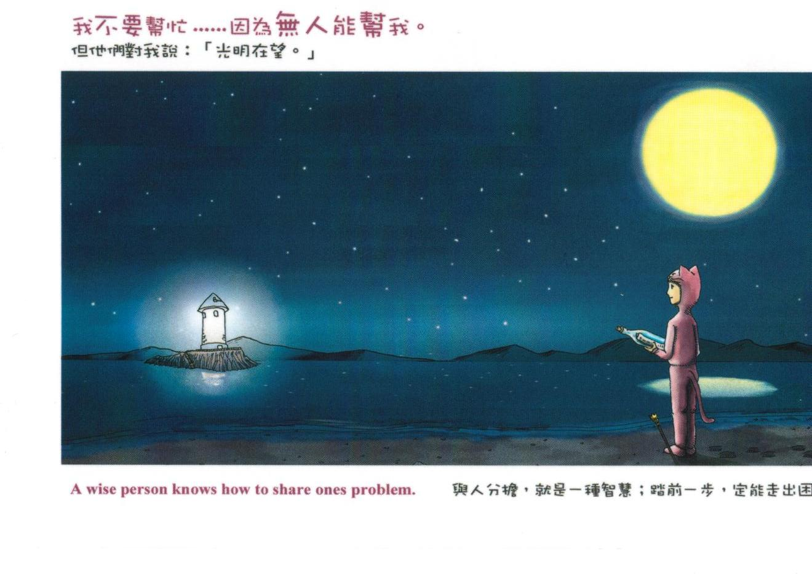
Für das Gelingen der Krisenintervention ist es von besonderer Bedeutung, dass die interkultureller Verständigung glückt.
Eine weise Person weiß, wie man die Probleme der Anderen teilt“

Slide 22
Besonderheiten der Krisenintervention bei Menschen mit Migrationshintergrund und/oder Fluchterfahrung 1
Interkulturelle Kommunikation als spezielle Herausforderung bei der Beziehungsaufnahme
Beachtung der migrations- und kulturspezifischen Problematik
Persönliche Bewertungsmaßstäbe und Überzeugungen reflektieren und relativieren
Herstellen von Sicherheit und Stabilität oftmals schwierig, besonders bei offenem Asylverfahren
Arbeit mit qualifizierten Sprach- und Kulturvermittlern
Finanzielle und soziale Situation des Betroffenen explorieren
Vernetzung und Kooperation mit spezialisierten Einrichtungen der Flüchtlingshilfe

Slide 23
Besonderheiten der Krisenintervention bei Menschen mit Migrationshintergrund und/oder Fluchterfahrung 2
Umgang mit Ressourcen und Problemlösungsstrategien
Heftigkeit der Krise verstellt den Blick auf die dennoch vorhandenen Ressourcen (z. B. innere Werte, tragfähiges soziales Netz)
Ressourcen sind dem Krisenberater fremd (religiöse Überzeugung, patriotische Grundhaltung, politische und ethnische Zugehörigkeit, Werte wie Ehre und Gesichtswahrung)
Fehlen von Ressourcen aufgrund der Migration
Ressourcen verlieren Wert durch Migration
Mangelndes Selbstwertgefühl verhindert den Zugang zu Ressourcen
Einbeziehen des sozialen Umfeldes
Familienangehörige in der Regel direkt oder indirekt in das Krisengeschehen involviert
Verständnis für die Krise und den Zustand des Betroffenen herstellen
Loyalitätskonflikte beachten (wer entscheidet bei Problemen in der Familie?)
Erkennen eigener Grenzen, im Bedarf Unterstützung holen

Slide 24
Frau A. 32 Jahre Akute Krise auf Grund der Sorge um die Angehörigen in Syrien Komplexe Posttraumatischer Störung mit ausgeprägter Angstsymptomatik und Panikattacken

Slide 25
Interventionen
Herstellung einer vertrauensvollen therapeutischen Beziehung
Antidepressive Medikation (SSRI)
Psychoedukation - Zusammenhang zwischen Belastungen und Symptomen
Atemübungen
Beherrschen einer Panikattacke in der Therapiestunde
Ressourcenförderung: u. A. Ermunterung zur Aktivität – soziale Kontakte, Spaziergänge
Ziel: Fokus der Gespräche aktuelle Situation - Stabilisierung
Teilnahme an einer Gruppe Sport- und Bewegungstherapie mit Kriegs- und Folterüberlebenden
Längerfristige Psychotherapie mit traumaspezifischem Schwerpunkt

Slide 26
„Jede Migration, ihr Warum und ihr Wie hinterlässt
ihre Spuren in der Geschichte jeder Familie und jedes Individuums.“
(León und Rebeca Grinberg)

Slide 27
Österreich hat sich zu einer Einwanderungsgesellschaft transformiert
Wenn es uns gelingt, die Menschen bei ihren Integrationsbemühungen entsprechend zu unterstützen und offen zu sein für wechselseitige Anregungen und Austausch, dann besteht die Chance, dass wir als Gesellschaft in vielfältiger Weise profitieren und wachsen können.

